Slide 1

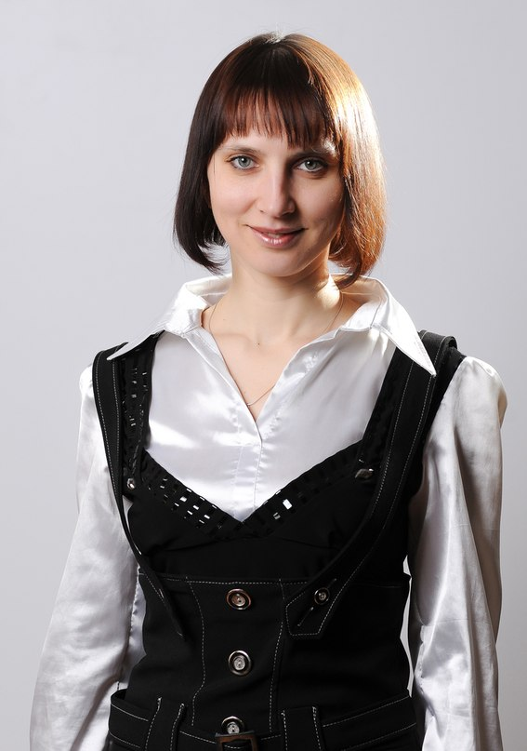
Презентація
досвіду роботи
класного керівника 5-б класу
Тернопільського НВК «Загальноосвітня школа І-ІІІ ступенів-
економічний ліцей №9 ім. І. Блажкевич»
МУРЗИ
СВІТЛАНИ
ЗІНОВІЇВНИ

Slide 2
Науково-методична проблема:
«Виховання всебічно й гармонійно розвиненої особистості в сучасних умовах освітньо-інформаційного простору».
Педагогічне кредо:
«Учитель і учень повинні прагнути до гармонії».

Slide 3
Виховна система класу
Мета системи спрямована на всебічний і гармонійний розвиток особистості дитини, формування її інтелектуального, морального та фізичного потенціалів, на оволодіння учнями практичними вміннями та навичками, способами творчої діяльності, прийомами й методами самопізнання та саморозвитку.
Я
розум
душа
тіло

Slide 4
Етапи реалізації виховної
системи «ГАРМОНІЯ»
Завершення функціонування
Стабільне функціонування
Становлення
Проектування

Slide 5
Основні сфери розвитку особистості
Сфера
Діяльності
особистість
культурна
освічена
комуніка-
тивна
творча
щаслива
здорова
духовно зріла
Сфера Комунікації
Сфера
Самосвідомості

Slide 6
5-б в освітньо-виховному просторі школи
5-б
Супровід соціалізації в колективі
Супровід соціалізації в колективі

Slide 7
Діяльність класного керівника
Діагностика
Корекція
Прогнозування очікуваних результатів
Моделювання умов

Slide 8
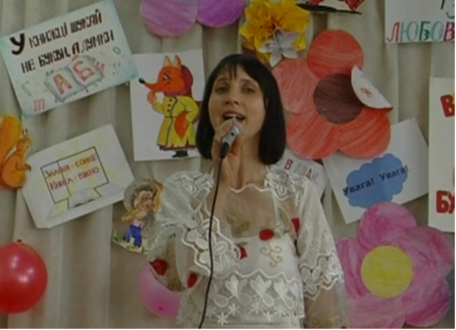
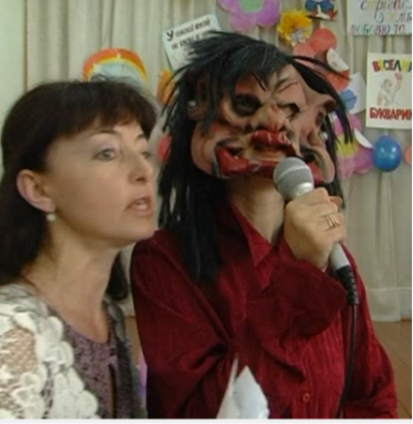
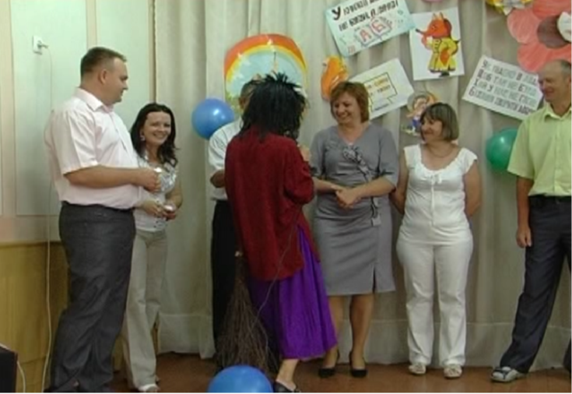
Співпраця з учителями початкових класів

Slide 9
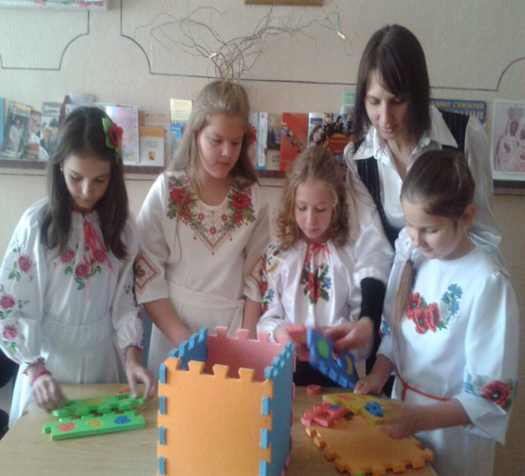
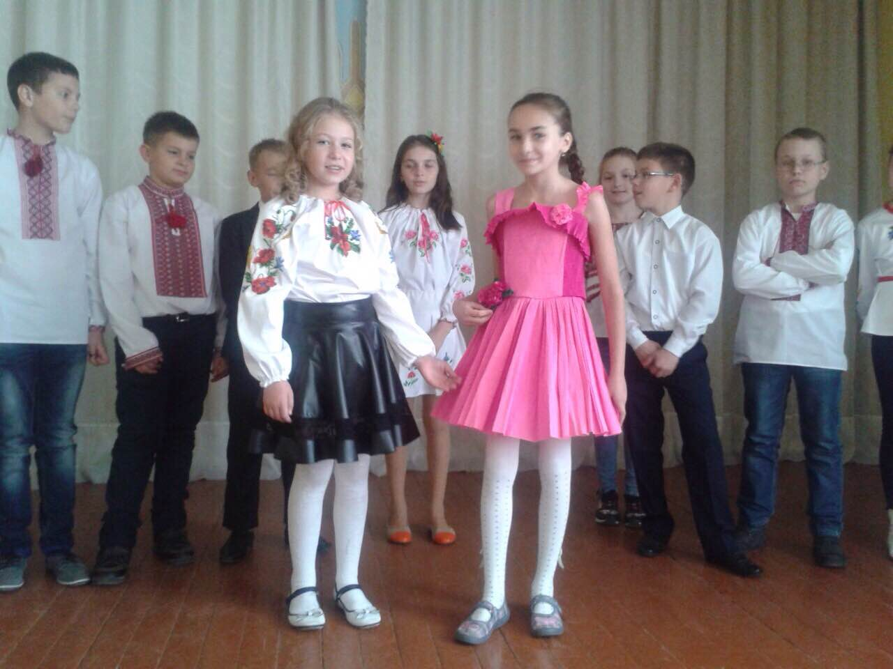
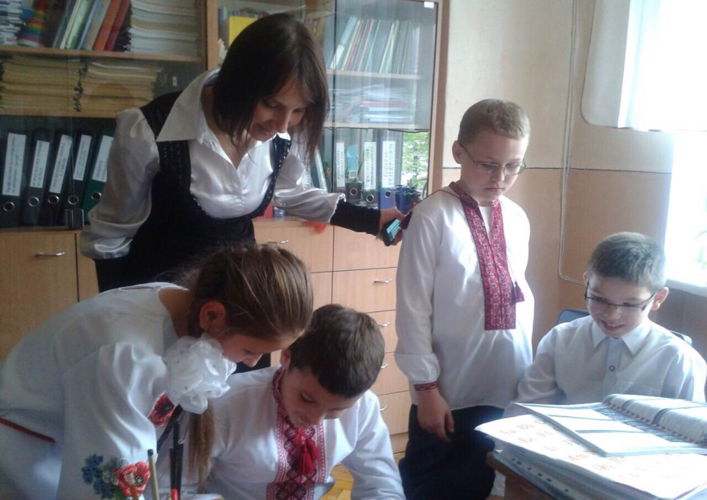
Учнівське самоврядування
Учнівське
самоврядуваня
класу
староста,
заступник
комісія з питань навчання
комісія з питань організації
змістового дозвілля
комісія з питань інформації та волонтерської роботи
Учнівське
самоврядування школи-ліцею
комісія з питань формування здорового способу життя

Slide 10
Логотип та кредо 5-б класу

Slide 11
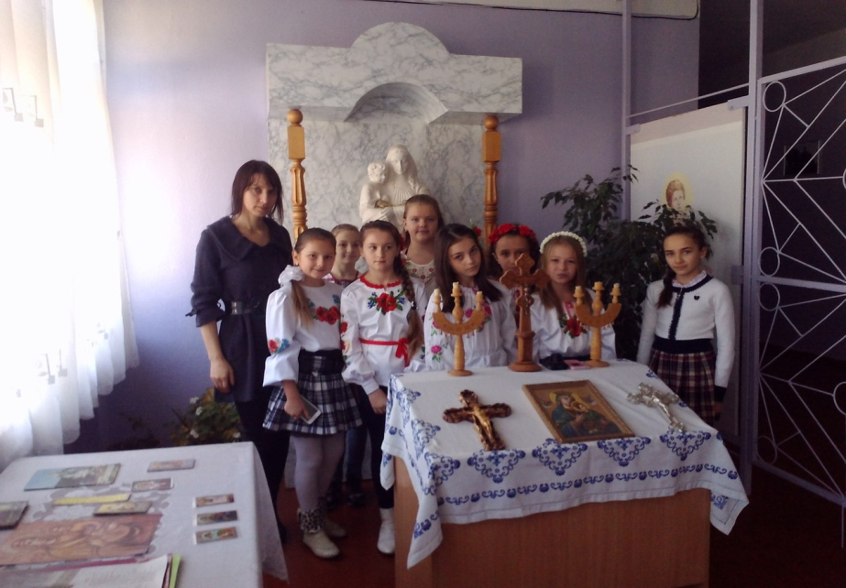
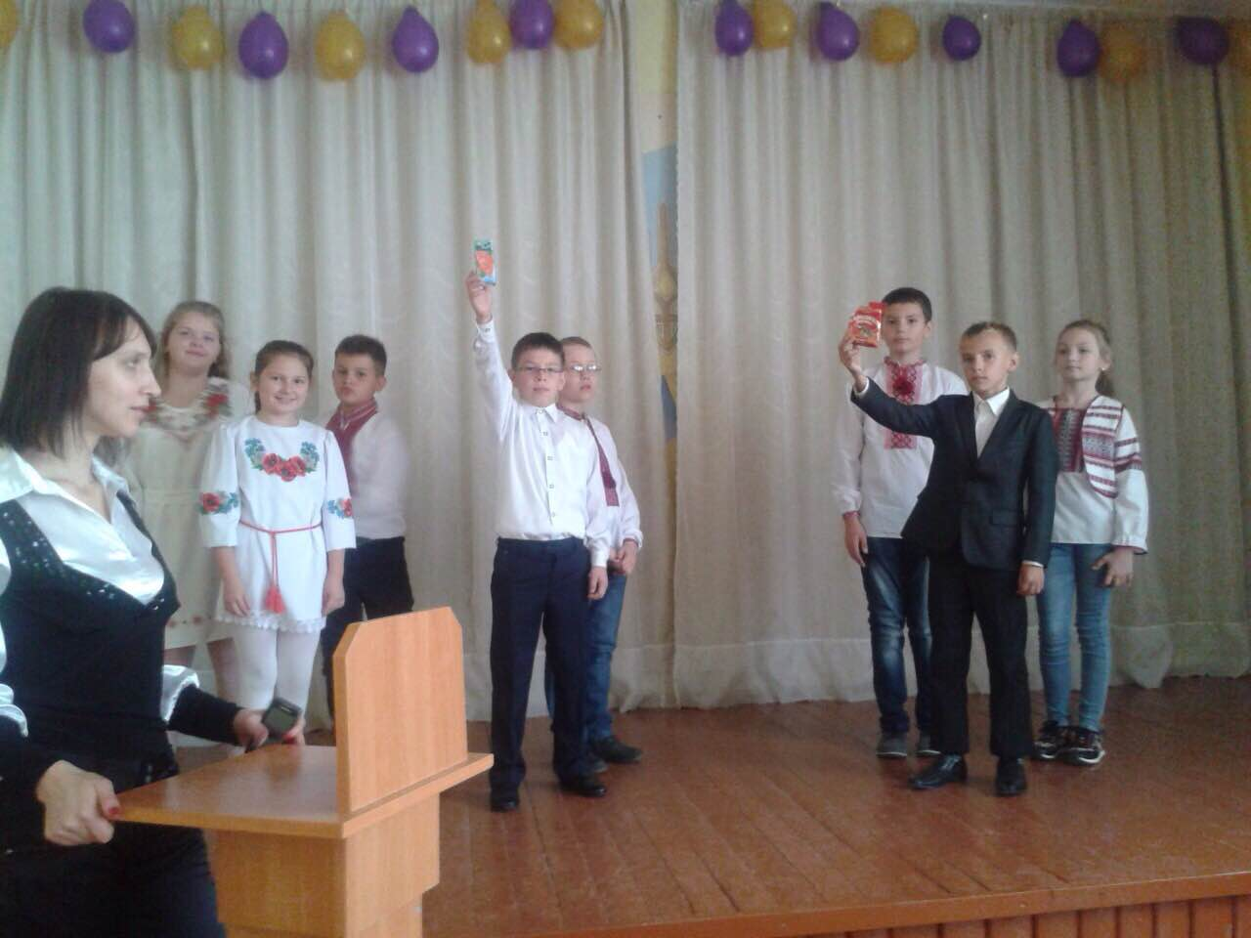
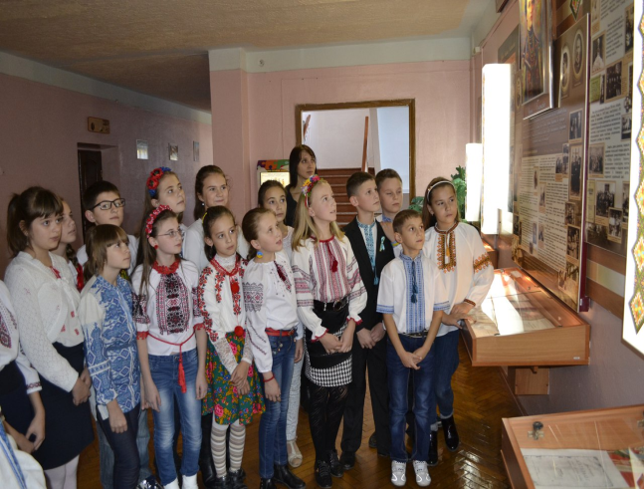
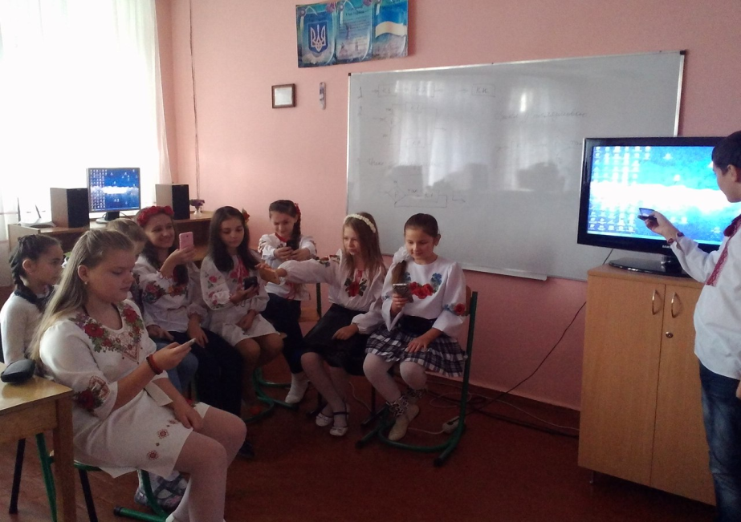
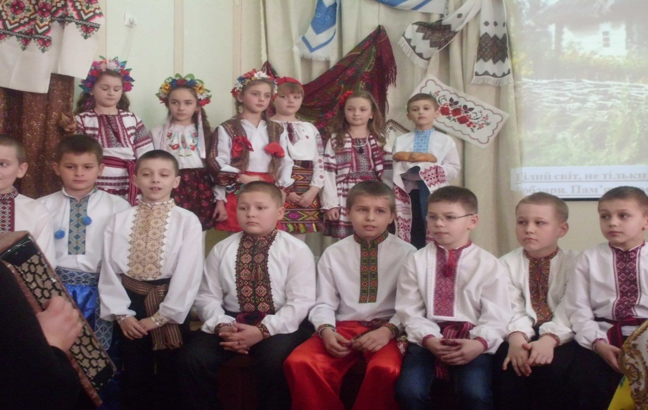
Цільові
програми
«Здоров'я»
«Учіння»
«Патріот»
Проект «Дзвони душі»
Економічний конкурс
«Лепта»
Екскурсія до музею І.Блажкевич
Козацький турнір
«Ми-патріоти»
Проект
«На хвилях життя»

Slide 12
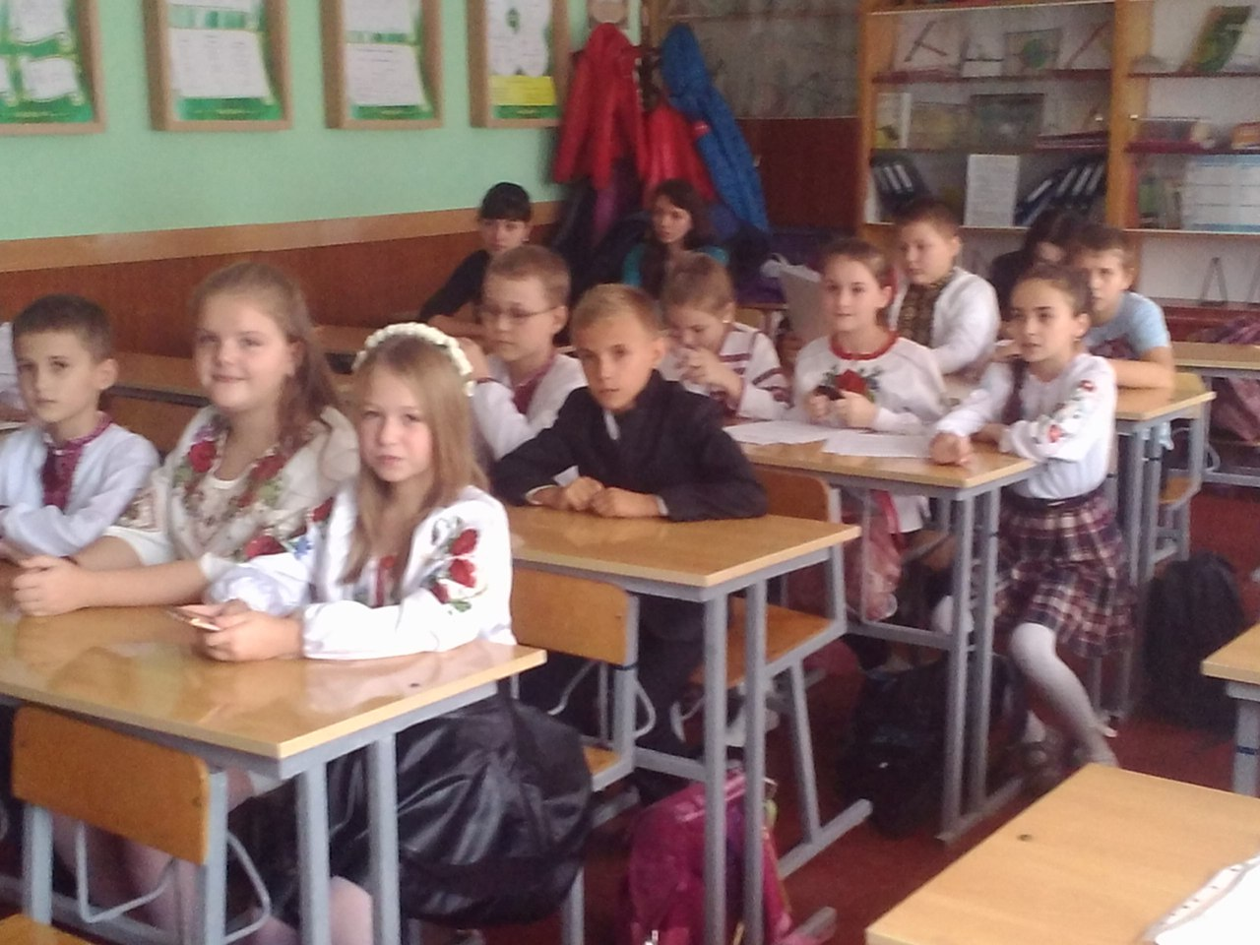
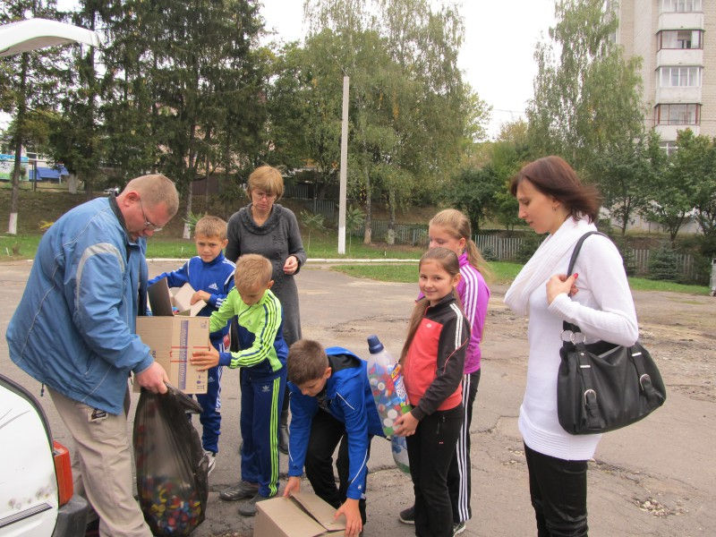
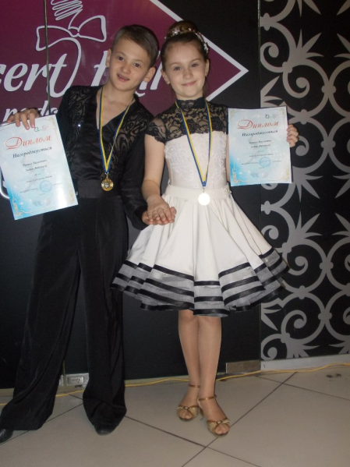
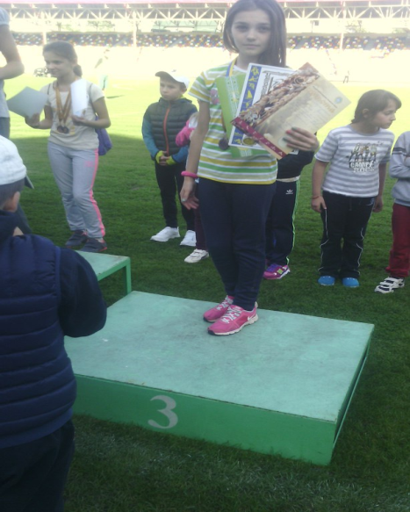
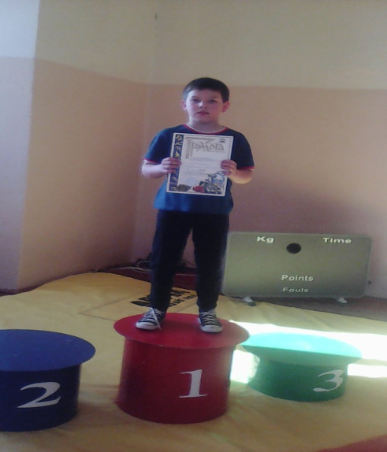
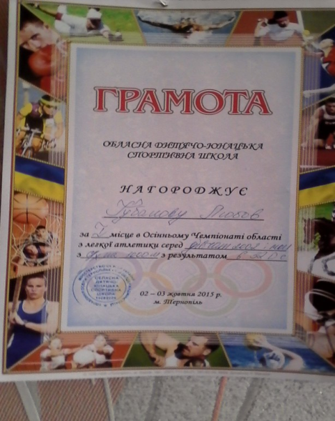
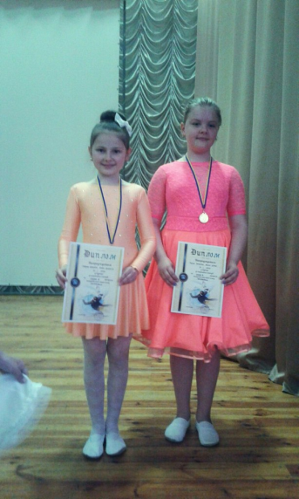
«Необдарованих дітей немає, є ті, що зайняті не своєю справою»
Д.І. Писарєв
«Колосок»
«Добро жменями»
«Кенгуру»
Всеукраїнська акція

Slide 13
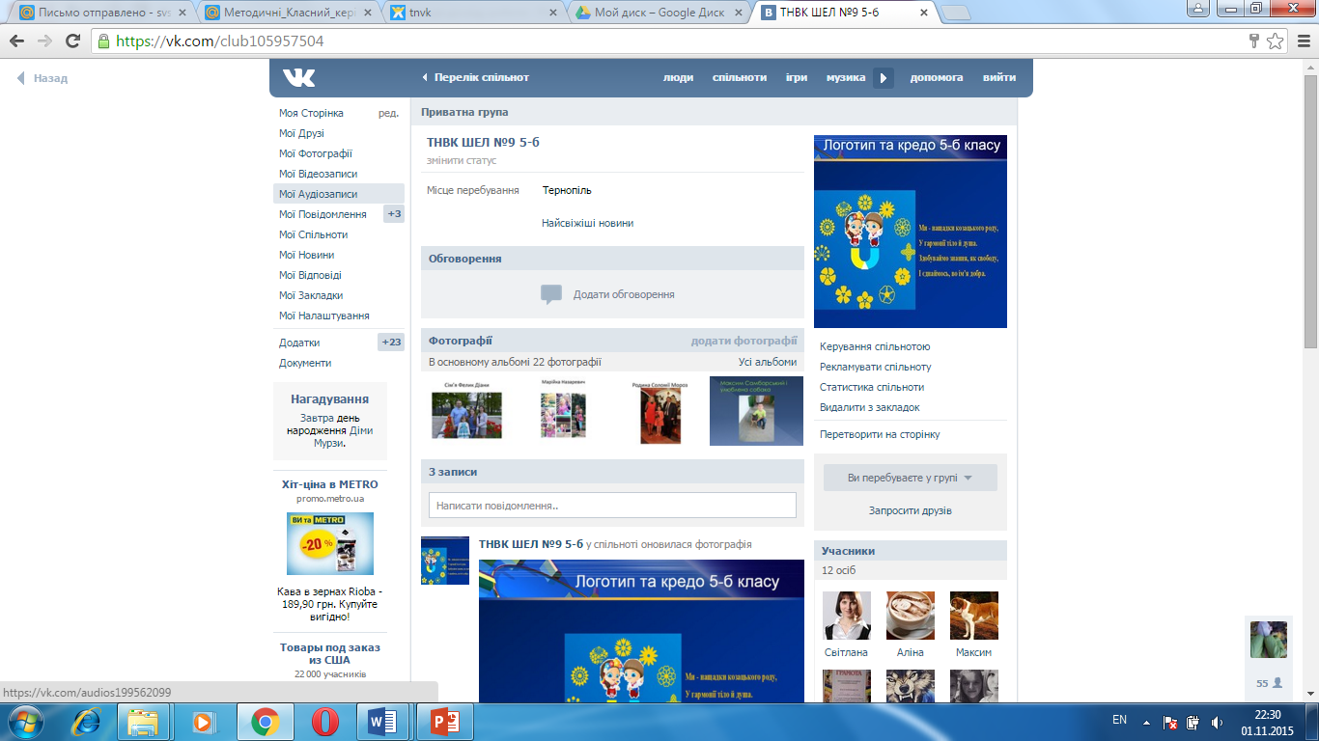
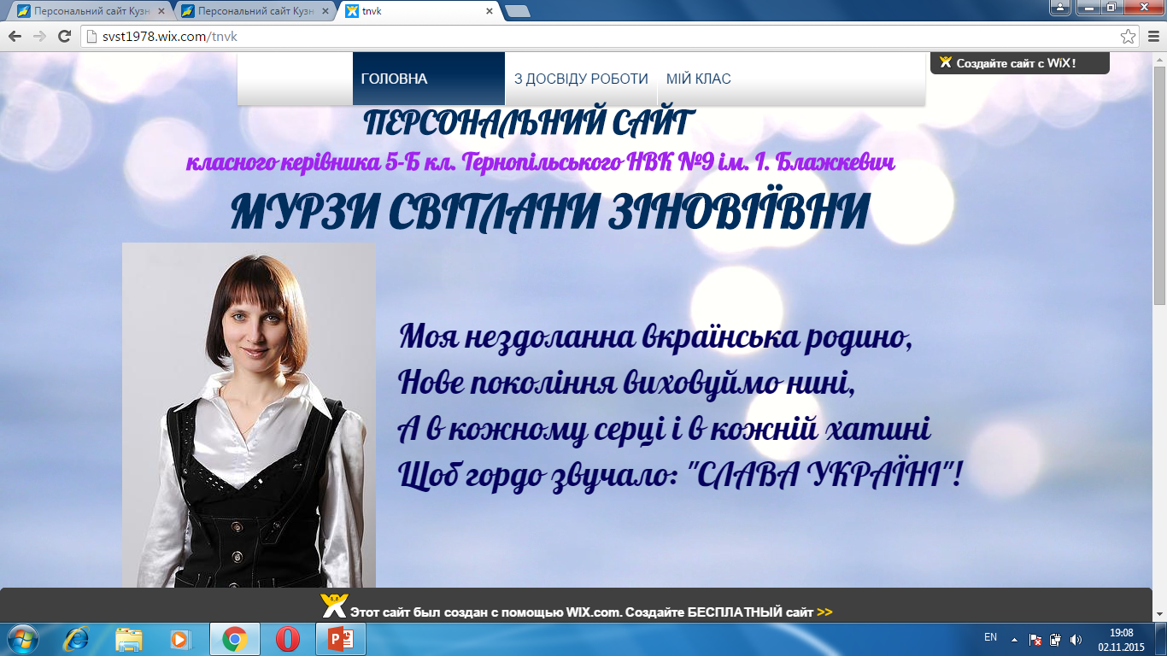
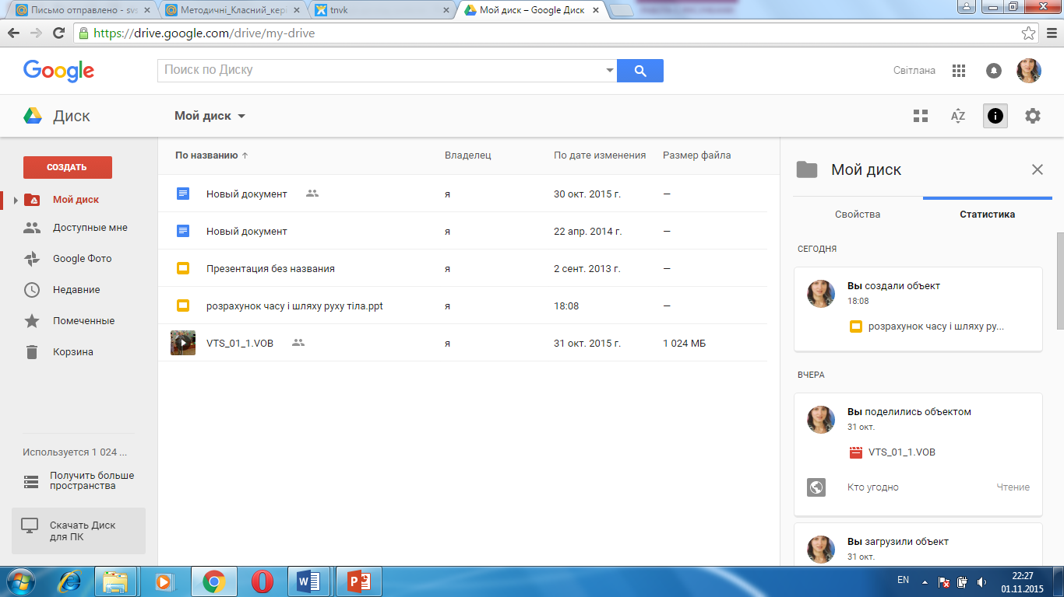
Віртуальний простір

Slide 14
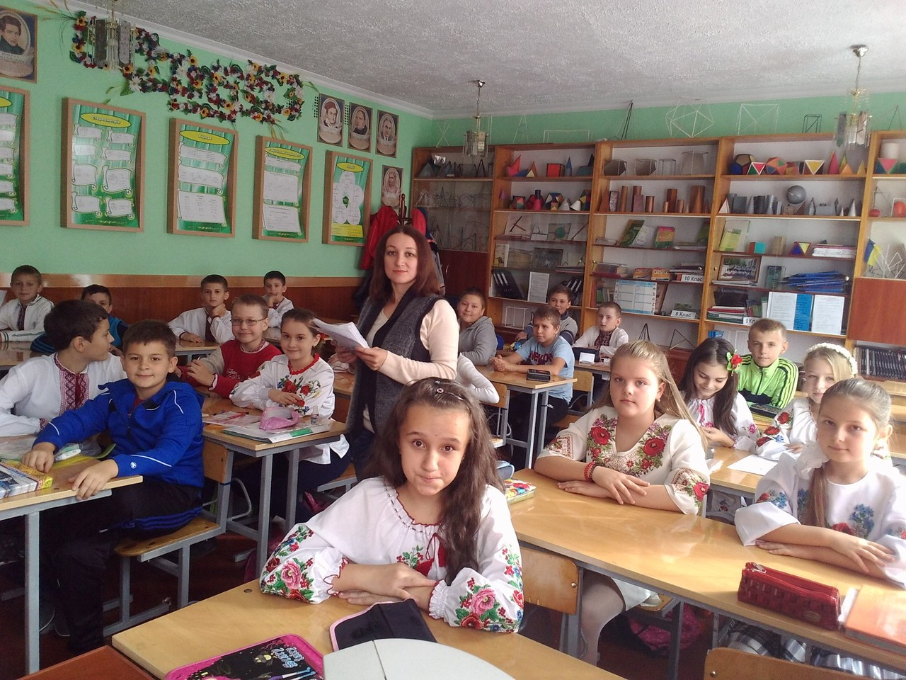
Діагностика та корекція

Slide 15
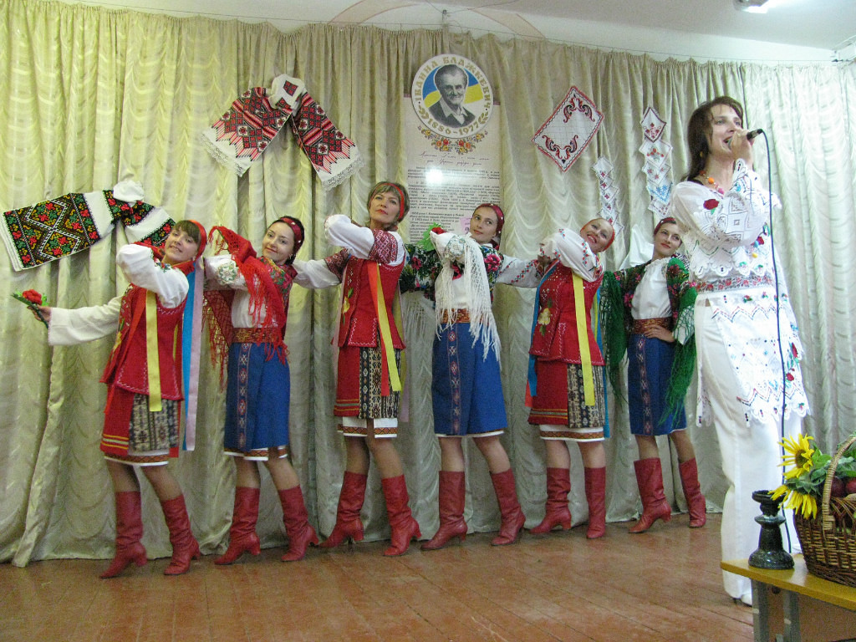
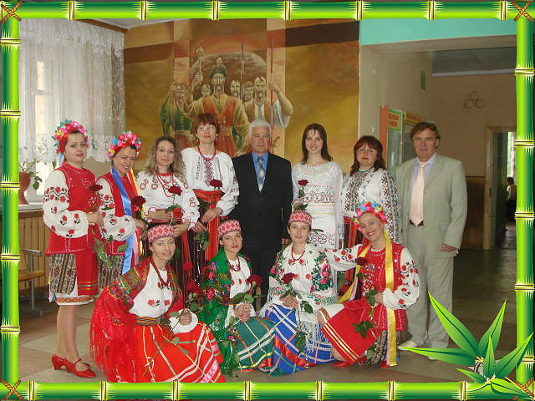
Моя нездоланна вкраїнська родино,
Нове покоління виховуймо нині.
А в кожному серці і в кожній хатині, Щоб гордо звучало: «Слава Україні»!

